Slide 1
금괴 캐기
2023180008 김도훈

Slide 2
게임 컨셉
세이하이키즈 ‘금괴를 찾아라’ 게임 모티브
목적 : 금괴를 캐서 돈을 모으기
제한 시간안에 금괴를 모아 도구를 업그레이드하여 더 빨리 금괴를 캐고 최대한 많이 캐면 된다.
모든 구역에 금괴만 있는 것이 아닌 꽝도 존재한다.
게임 종료 후에는 금괴당 \으로 환전되어 표기된다. (점수)

Slide 3
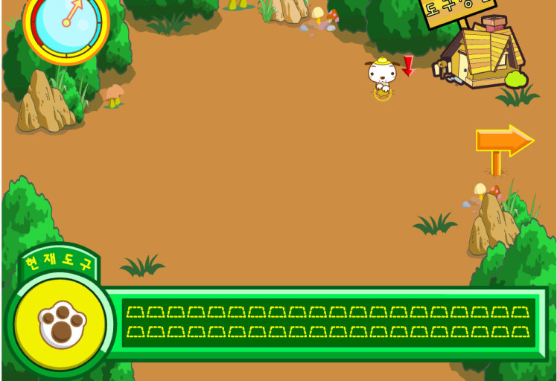
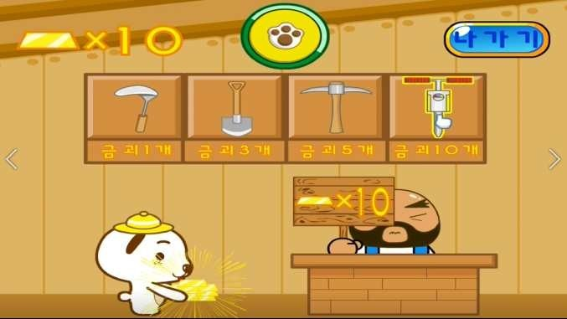
예상 게임 진행 흐름

Slide 4

예상 게임 진행 흐름

Slide 5
개발 일정
1주차 | 맵, 상점 캐릭터 구현 | 5주차 | 상점 입장 및 퇴장 후 금괴 위치 랜덤하게 재구성 구현
2주차 | 금괴 위치 랜덤하게 구현 | 6주차 | 타이머 구현 금괴 개수 및 아이템 여부 화면에 표기
3주차 | 상점 상호작용 구현 | 7주차 | 게임 종료 후 환전 과정 구현
4주차 | 상점에서 아이템 구매 시 금괴 채굴 속도 상향 구현 | 8주차 | 버그 검사 및 테스트

Slide 6
게임 기획서
모티브된 게임 | 세이하이키즈 ‘금괴를 찾아라＇
단축키 | 캐릭터 이동 : WASD 게임 종료 : ESC 상호작용 : Space Bar
게임 내용 | 게임 내 표기된 위치에서 상호작용 키를 활용하여 금괴를 채굴한다. 제한 시간내에 금괴를 최대한 많이 캐는 것이 목적 (5분 예정, 변경 가능성 있음) 금괴는 랜덤하게 위치된다. 상점에 입장 및 퇴장 시 금괴 위치는 랜덤하게 재구성 상점 내 에서는 타이머 정지 상점에서 상호작용 키를 활용하여 금괴로 아이템 구입 시 채굴 속도 향상 금괴 개수 및 아이템 여부 화면에 표기 게임 종료 시 \로 환전 후 표기 이는 점수에 해당

Slide 7
감사합니다.

